Slide 1
1. Organiser la chaîne commerciale
Un client mécontent et un client perdu
Sa satisfaction dépend :
de la qualité perçue du produit ou du service vendu ;
de la qualité de la chaîne commerciale mise en œuvre.
Elle doit être suffisamment rigoureuse
pour satisfaire le client ;
pour éviter les dysfonctionnements et les conflits, entre les services de l’entreprise (commercial, approvisionnement, production, logistique, comptabilité).

Slide 2
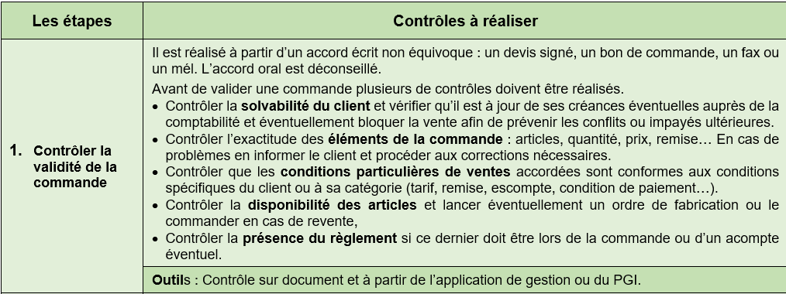
1. Organiser la chaîne commerciale

Slide 3
1. Organiser la chaîne commerciale

Slide 4
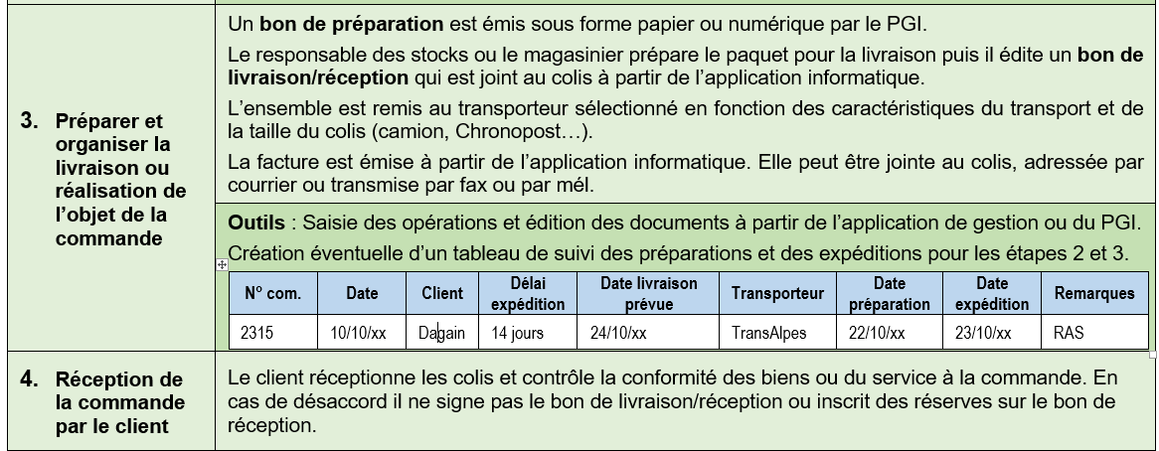
1. Organiser la chaîne commerciale

Slide 5
1. Organiser la chaîne commerciale

